Slide 1
Foliensatz Treibhausgase bilanzieren

Slide 2
Verwendungshinweise

Slide 3
9 Etappen – 1 Ziel
Organisation aufbauen
Anwendungsbereich definieren
Treibhausgase bilanzieren
Ziele formulieren
Maßnahmen umsetzen
Verantworten statt kompensieren
Kommunizieren
Überprüfen
Anpassen
Etappen nach Umweltbundesamt, Der Weg zur treibhausgasneutralen Verwaltung 2021
Notes:
Hinweise:
Die Icons dürfen frei, einzeln und auch ohne Bezeichnung verwendet werden. Die Etappen orientieren sich am Leitfaden des Umweltbundesamtes aus dem Jahr 2021. In darauf aufbauenden Darstellungen und auch in der Praxis werden diese Etappen teilweise vereinfacht in weniger Stufen dargestellt, z.B. als Grundsatzbeschluss, Bilanzierung, Planung/Konzept, Umsetzung und Monitoring/Controlling. Wesentliche Unterscheidung und Weiterentwicklung im Vergleich zum UBA-Leitfaden: Eine freiwillige Kompensation im Kontext der Verwaltung wird nicht als tragfähig eingeschätzt. Die Etappe ist jedoch verblieben, da die Auseinandersetzung und Erarbeitung einer Position hier notwendig bleibt.
Weiterführende Information:
[1] Umweltbundesamt, Der Weg zur treibhausgasneutralen Verwaltung: Etappen und Hilfestellungen, 2021
https://www.umweltbundesamt.de/publikationen/der-weg-zur-treibhausgasneutralen-verwaltungbundesamt
Bitte nennen Sie https://www.ie-leipzig.com/auf-dem-weg/ als Quelle.

Slide 4
Etappen – Wo stehen wir?
Legende
umgesetzt
In Erarbeitung
Notes:
Hinweise:
Diese Abbildung ermöglicht es, darzustellen, welche Etappen auf dem Weg zur treibhausgasneutralen Verwaltung bereits umgesetzt wurden oder welche aktuell noch in Erarbeitung sind. Die Etappen orientieren sich am Leitfaden des Umweltbundesamtes aus dem Jahr 2021. In darauf aufbauenden Darstellungen und auch in der Praxis werden diese Etappen teilweise vereinfacht in weniger Stufen dargestellt, z.B. als Grundsatzbeschluss, Bilanzierung, Planung/Konzept, Umsetzung und Monitoring/Controlling. Wesentliche Unterscheidung und Weiterentwicklung im Vergleich zum UBA-Leitfaden: Eine freiwillige Kompensation im Kontext der Verwaltung wird nicht als tragfähig eingeschätzt. Die Etappe ist jedoch verblieben, da die Auseinandersetzung und Erarbeitung einer Position hier notwendig bleibt.
Weiterführende Information:
[1] Umweltbundesamt, Der Weg zur treibhausgasneutralen Verwaltung: Etappen und Hilfestellungen, 2021
https://www.umweltbundesamt.de/publikationen/der-weg-zur-treibhausgasneutralen-verwaltungbundesamt
Bitte nennen Sie https://www.ie-leipzig.com/auf-dem-weg/ als Quelle.

Slide 5
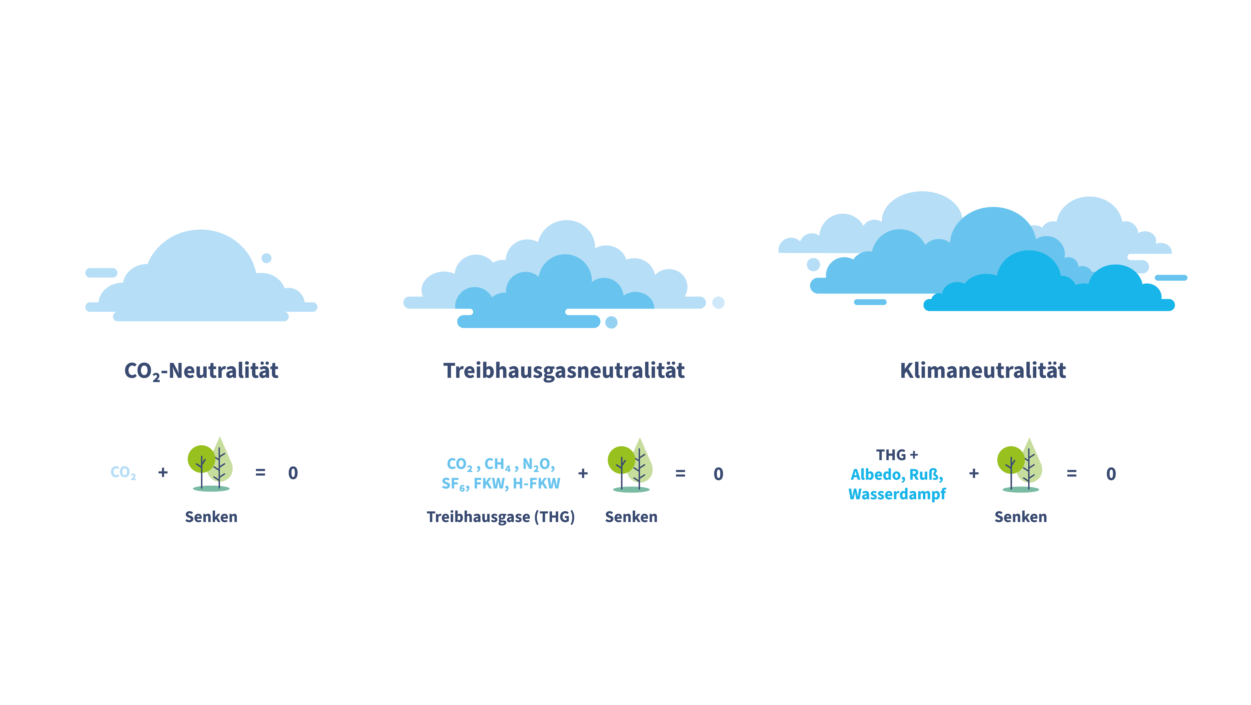
Definitionen von „Neutralität“
Notes:
Hinweise:
Die Begriffe Klimaneutralität, Treibhausgasneutralität oder CO₂- Neutralität werden im Alltagsgebrauch oft synonym verwendet, obwohl sie nicht deckungsgleich sind. Im Kern unterscheiden sie sich darin, welche negativen Effekte auf das Erdklima berücksichtigt werden. Wenn es um die Zielerreichung geht, ist es daher wichtig, noch einmal genau hinzuschauen, was eigentlich genau „neutral“ werden soll. Die CO₂-Neutralität fokussiert auf einen „netto null“ Ausstoß nur eines Treibhausgases – dem Kohlendioxid (CO₂). In Deutschland entfallen rund 88 % der Treibhausgasfreisetzung auf CO₂. Auch wenn dieses ein zentraler Leitindikator ist, sind auch Emissionen weiterer Treibhausgase klimaschädigend, darunter insbesondere die von Methan, Lachgas und fluorierten Kohlenwasserstoffverbindungen (F-Gasen). Ein „netto null“ Ausstoß aller relevanten Treibhausgase ist daher als Treibhausgasneutralität zu verstehen. Es wird empfohlen, diesen Begriff im Kontext der kommunalen Verwaltung zu verwenden. Klimaneutralität wiederum bedeutet sehr viel mehr, nämlich das Fehlen sämtlicher menschengemachten negativen Effekte auf das Klimasystem, darunter auch die von z. B. Wasserdampf, Ruß, Flächenversiegelungen oder Änderungen der Oberflächen durch Landnutzungen.
Weiterführende Informationen:
[1] Umweltbundesamt Factsheet Treibhausgasneutralität, 2021
https://www.umweltbundesamt.de/sites/default/files/medien/376/publikationen/2021-03-24_factsheet_treibhausgasneutralitaet_in_kommunen.pdf
[2] Klima-Bündnis Bericht „CO2-neutal? THG-neutral? Klimaneutral? Ist doch egal, Hauptsache neutral?“, 2023
https://www.klimabuendnis.org/fileadmin/Inhalte/4_Activities/Projects/IkKa_AP01_Bericht_KB.pdf
Bitte nennen Sie https://www.ie-leipzig.com/auf-dem-weg/ als Quelle.

Slide 6
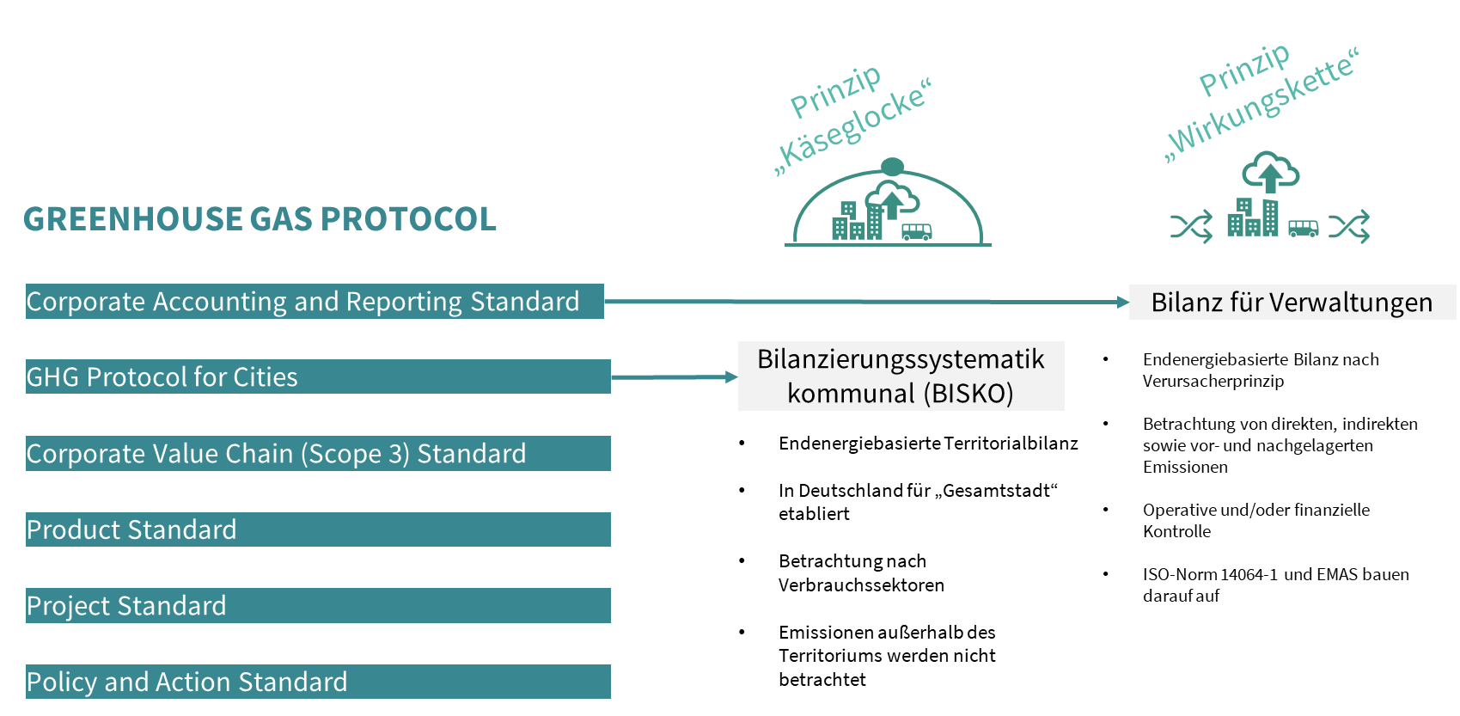
Greenhouse Gas Protocol Standardfamilie
Notes:
Hinweise:
Das Greenhouse Gas Protocol umfasst nicht nur einen, sondern eine Reihe von Standards für Treibhausgasbilanzierungen. In Deutschland hat sich der BISKO Standard für die Bilanzierung für die Betrachtung der „Gesamtkommune“ etabliert. Dieser Standard beruht im Kern auch auf einem Standard des Greenhouse Gas Protocols: dem GHG Protocol für Cities. Dieser Standard wird auch innerhalb der EU-weiten Kampagne „Covenant of Majors“ angewandt. Für Verwaltungen wird der älteste Standard angewandt: der Corporate Accouting and Reporting Standard. Der wesentliche Unterschied zwischen diesen Standards ist die Berücksichtigung der vor- und nachgelagerten Emissionen außerhalb des „Territoriums“.
Weiterführende Informationen:
[1] Greenhouse Gas Protocol Standards:
https://ghgprotocol.org/standards-guidance
Bitte nennen Sie https://www.ie-leipzig.com/auf-dem-weg/ als Quelle.

Slide 7
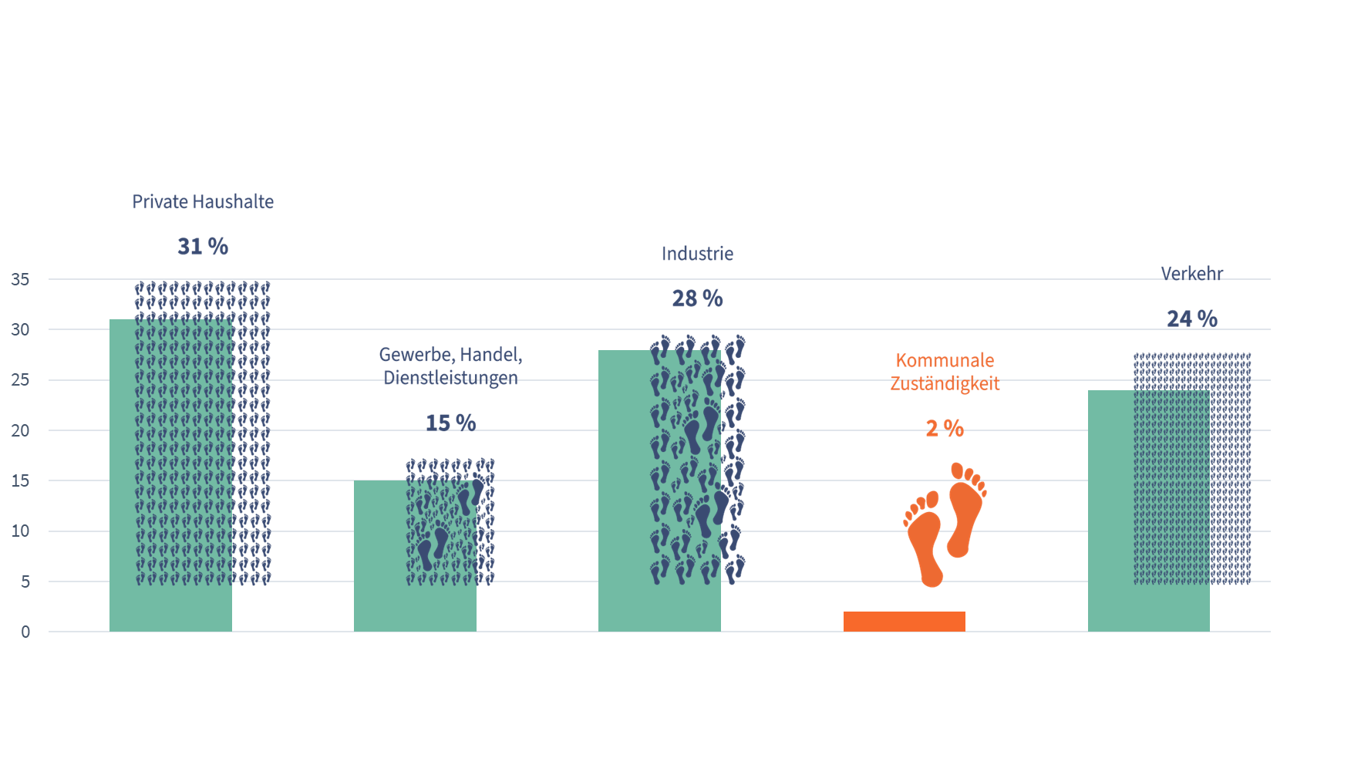
Relevanz
Notes:
Hinweise
Was soll die Infographik ausdrücken? Im übergeordneten Kontext von territorialen Treibhausgasbilanzen entfallen auf die kommunalen Zuständigkeiten in der Regel zwischen 1 bis 3 Prozent im Vergleich zu den Sektoren Verkehr, Gewerbe/Handel/Dienstleistungen oder Haushalte. Dadurch entsteht oft der Eindruck, diese Emissionen seien nicht relevant. Dieser Eindruck täuscht, denn betrachtet man es auf Ebene von Einzelverursachern, ist die kommunale Verwaltung ein „Schwergewicht“. Möglicherweise verursachen nur große Industrieunternehmen mehr Emissionen auf Ebene eines Einzelakteurs. Hinter den Sektoren Verkehr steht eine Vielzahl von Verkehrsteilnehmern oder hinter dem Sektor Haushalte stehen alle Einwohnenden der Kommune.
Die Infografik soll ausdrücken, dass die Kommune sehr viel Gestaltungsmacht besitzt und 1 bis 3 Prozent nicht wenig sind.
Weiterführende Informationen:
[1] Deutsches Institut für Urbanistik Praxisleitfaden Kommunale Klimaschutz https://leitfaden.kommunaler-klimaschutz.de/
Bitte nennen Sie https://www.ie-leipzig.com/auf-dem-weg/ als Quelle.

Slide 8
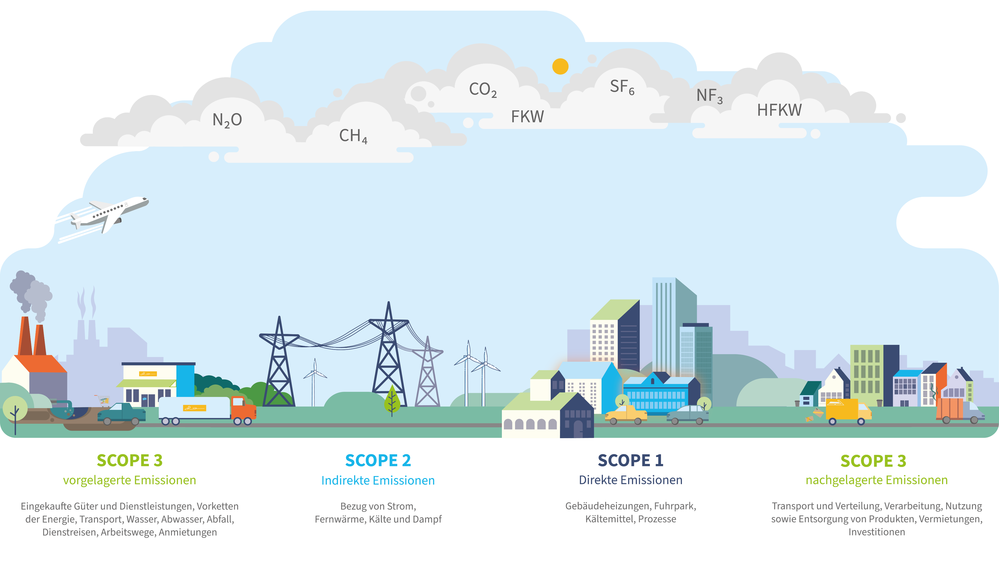
Wirkungsbereiche (Scopes)
Notes:
Hinweise:
Eine Bilanz nach Greenhouse Gas Protocol Corporate Accounting and Reporting Standard ermittelt relevante Emissionsquellen für Treibhausgase nach drei Kategorien, sogenannten Scopes.
Scope 1: Direkte THG-Emissionen aus Verbrennungsprozessen in stationären und mobilen Anlagen sowie falls relevant aus physikalischen und chemischen Prozessen.
Scope 2: Indirekte THG-Emissionen aus dem Bezug leitungsgebundener Energie, primär Strom und Fernwärme. Aber auch der Bezug von Dampf oder Fernkälte kann hier relevant sein.
Scope 3: Indirekte THG-Emissionen aus vor- und nachgelagerten Aktivitäten, hier sind insgesamt 15 Unterkategorien enthalten.
Weiterführende Informationen:
[1] World Resources Institut and World Business Council, Greenhouse Gas Protocol Corporate Accounting and Reporting Standard, Revised 2004
https://ghgprotocol.org/sites/default/files/standards/ghg-protocol-revised.pdf
Bitte nennen Sie https://www.ie-leipzig.com/auf-dem-weg/ als Quelle.

Slide 9
Betrachtungsebene und Bilanzierungsmethodiken
Begrifflichkeiten Stadt
Ebene: | Mitarbeitende | Städtische Gebäude | Kernverwaltung | Konzern „Stadt“ | Gesamtstadt | Deutschland
THG-Neutralität bis: | keine Festlegung | 2030 | 2030 | ggf. analog Verwaltung | 2040 | 2045
Billanzierungs- methode: | Individueller CO₂-Fußabdruck | Energiebericht | GHG Protocol Corporate Standard | GHG Protocol Corporate Standard | BISKO / GHG Protocol for Cities | UNFCCC Nationales THG-Inventar
Bereiche: | Strom, Wärme, Mobilität, Ernährung | Rathaus, Verwaltung, Schulen, Kitas, Sporthallen, Bäder, Kultur | Fuhrpark, Lichtsignalanlagen, Straßenbeleuchtung, Beschaffung, Ernährung | Kommunale EVUs, Verkehrsträger, Ver- und Entsorgung, Kliniken, komm. Unternehmen | Haushalte, Verkehr, Wirtschaft | Energie, Industrie, Landwirtschaft, Landnutzung, Forstwirtschaft, Abfall
Notes:
Hinweise:
Viele Bilanzierungen für Treibhausgase sind nicht miteinander vergleichbar, weil sich die Betrachtungsebenen, Bilanzierungsmethodiken und Sektoren unterscheiden. Auch die Zieljahre für das Erreichen einer Treibhausgasneutralität können voneinander abweichen.
Die Texttabelle unter der Infografik ist bearbeitbar.
Bitte nennen Sie https://www.ie-leipzig.com/auf-dem-weg/ als Quelle.

Slide 10
Betrachtungsebene und Bilanzierungsmethodiken
Begrifflichkeiten Kommune
Ebene: | Mitarbeitende | Kommunale Gebäude | Kernverwaltung | Konzern „Kommune“ | Gesamtkommune | Deutschland
THG-Neutralität bis: | keine Festlegung | 2030 | 2030 | ggf. analog Verwaltung | 2040 | 2045
Billanzierungs- methode: | Individueller CO₂-Fußabdruck | Energiebericht | GHG Protocol Corporate Standard | GHG Protocol Corporate Standard | BISKO / GHG Protocol for Cities | UNFCCC Nationales THG-Inventar
Bereiche: | Strom, Wärme, Mobilität, Ernährung | Rathaus, Verwaltung, Schulen, Kitas, Sporthallen, Bäder, Kultur | Fuhrpark, Lichtsignalanlagen, Straßenbeleuchtung, Beschaffung, Ernährung | Kommunale EVUs, Verkehrsträger, Ver- und Entsorgung, Kliniken, komm. Unternehmen | Haushalte, Verkehr, Wirtschaft | Energie, Industrie, Landwirtschaft, Landnutzung, Forstwirtschaft, Abfall
Notes:
Hinweise:
Viele Bilanzierungen für Treibhausgase sind nicht miteinander vergleichbar, weil sich die Betrachtungsebenen, Bilanzierungsmethodiken und Sektoren unterscheiden. Auch die Zieljahre für das Erreichen einer Treibhausgasneutralität können voneinander abweichen.
Die Texttabelle unter der Infografik ist bearbeitbar.
Bitte nennen Sie https://www.ie-leipzig.com/auf-dem-weg/ als Quelle.

Slide 11
Betrachtungsebene und Bilanzierungsmethodiken
Begrifflichkeiten Landkreis
Ebene: | Mitarbeitende | Kreiseigene Gebäude | Kernverwaltung | Konzern „Landkreis“ | Gesamtlandkreis | Deutschland
THG-Neutralität bis: | keine Festlegung | 2030 | 2030 | ggf. analog Verwaltung | 2040 | 2045
Billanzierungs- methode: | Individueller CO₂-Fußabdruck | Energiebericht | GHG Protocol Corporate Standard | GHG Protocol Corporate Standard | BISKO / GHG Protocol for Cities | UNFCCC Nationales THG-Inventar
Bereiche: | Strom, Wärme, Mobilität, Ernährung | Rathaus, Verwaltung, Schulen, Kitas, Sporthallen, Bäder, Kultur | Fuhrpark, Lichtsignalanlagen, Straßenbeleuchtung, Beschaffung, Ernährung | Kommunale EVUs, Verkehrsträger, Ver- und Entsorgung, Kliniken, komm. Unternehmen | Haushalte, Verkehr, Wirtschaft | Energie, Industrie, Landwirtschaft, Landnutzung, Forstwirtschaft, Abfall
Notes:
Hinweise:
Viele Bilanzierungen für Treibhausgase sind nicht miteinander vergleichbar, weil sich die Betrachtungsebenen, Bilanzierungsmethodiken und Sektoren unterscheiden. Auch die Zieljahre für das Erreichen einer Treibhausgasneutralität können voneinander abweichen.
Die Texttabelle unter der Infografik ist bearbeitbar.
Bitte nennen Sie https://www.ie-leipzig.com/auf-dem-weg/ als Quelle.

Slide 12
Bilanzierungsprinzipien
Notes:
Hinweise:
Der für die Verwaltungen relevante Greenhouse Gas Protocols Corporate Standard für die Erstellung von Treibhausgasbilanzen orientiert sich an fünf zentralen Prinzipien. Diese basieren auf allgemeinen Grundsätzen, die schon lange z.B. in der auch in der Finanzbuchhaltung gelten. Sie sollten auch für Verwaltung als wichtige Leitplanken dienen, um ihren Treibhausgas-Fußabdruck wahrheitsgetreu und fair darzulegen. In diesem Kontext ist es auch wichtig, darauf hinzuweisen, dass der Greenhouse Gas Protocol Corporate Standard für die Berechnung („Accounting“) ebenso gilt wie für die Berichtslegung („Reporting“). Bitte nennen Sie https://www.ie-leipzig.com/auf-dem-weg/ als Quelle.

Slide 13
Wesentlichkeitsbetrachtung
hoch
Wärme Gebäude
1
Arbeitswege
3
Strom Gebäude
2
Beschaffung
3
Quantität der Emissionen
Fuhrpark
1
hoch
1
Abfall
3
Dienstreisen
3
hoch
mittel
2
gering
hoch
mittel
Beeinflussbarkeit
3
gering
gering
Datenverfügbarkeit
Scope
Relevanz für Akteure
Notes:
Hinweise:
Die Quellen für Treibhausgase innerhalb der festgelegten Systemgrenzen sollten einer Wesentlichkeitsbetrachtung unterzogen werden. Diese kann anhand dieser Matrix visualisiert werden. Die Punkte der Matrix sind nur beispielhaft und können durch weitere THG-Quellen ergänzt werden.
Dies Wesentlichkeitsbetrachtung folgt den Kriterien:
Quantität: Welche mengenmäßige Bedeutung haben die Treibhausgase dieser Quelle? Wenn hier keine Daten vorliegen: Kann die Quantität basierend auf Aktivitätsgrößen geschätzt werden?
Beinflussbarkeit: Wie stark kann die Verwaltung diese Emissionen beeinflussen? Dies muss durch die Verwaltung selbst eingeschätzt werden. Die Einteilung der Scopes bietet sich als Ausgangslage an. Der Einfluss in Scope 1 ist höher als bei Scope 2, die Emissionen in Scope 3 können weniger direkt beeinflusst werden.
Datenverfügbarkeit: Die Datenverfügbarkeit muss bei der Datenabfrage ermittelt werden. Gibt es hier verlässliche und überprüfbare Daten? Gibt es Lücken? Je schlechter die Datenverfügbarkeit bei mengenmäßig hohen Quellen ist, desto höher ist der Handlungsbedarf zum Schließen dieser Lücken.
Relevanz für Akteure: Die Relevanz für Akteure wird durch diese selbst im Rahmen einer Akteursbeteiligung festgelegt. Hier kann beurteilt werden, ob die Akteure hier Handlungsansätze im Sinne der Zielerreichungen für prioritär halten oder ob dieser Bereich eine hohe Relevanz im Arbeitsalltag aufweist.
Eine Kalkulation der Wesentlichkeit kann auch über die Checkliste Wesentlichkeit aus Etappe 2 erfolgen.
Bitte nennen Sie https://www.ie-leipzig.com/auf-dem-weg/ als Quelle.

Slide 14
Exemplarische Darstellung
Notes:
Hinweise:
Dies ist eine exemplarische Darstellung eines THG-Fußabdrucks nach Scopes und Bereichen mit fiktiven Daten. Diese lassen sich über „Diagrammentwurf“ bearbeiten.
Bitte nennen Sie https://www.ie-leipzig.com/auf-dem-weg/ als Quelle

Slide 15
Exemplarische Darstellung
Notes:
Hinweise:
Dies ist eine exemplarische Darstellung eines THG-Fußabdrucks nach Scopes und Bereichen mit fiktiven Daten. Diese lassen sich über „Diagrammentwurf“ bearbeiten.
Bitte nennen Sie https://www.ie-leipzig.com/auf-dem-weg/ als Quelle

Slide 16
Exemplarische Darstellung
Notes:
Hinweise:
Dies ist eine exemplarische Darstellung eines THG-Fußabdrucks nach Scopes und Bereichen mit fiktiven Daten. Diese lassen sich über „Diagrammentwurf“ bearbeiten.
Bitte nennen Sie https://www.ie-leipzig.com/auf-dem-weg/ als Quelle

Slide 17
Exemplarische Darstellung
Notes:
Hinweise:
Dies ist eine exemplarische Darstellung eines THG-Fußabdrucks nach Scopes und Jahren mit fiktiven Daten. Diese lassen sich über „Diagrammentwurf“ bearbeiten.
Bitte nennen Sie https://www.ie-leipzig.com/auf-dem-weg/ als Quelle

Slide 18
Exemplarische Darstellung
425 t CO₂e
400 t CO₂e
360 t CO₂e
Notes:
Hinweise:
Dies ist eine exemplarische Darstellung eines THG-Fußabdrucks nach Scopes und Jahren mit fiktiven Daten. Diese lassen sich über „Diagrammentwurf“ bearbeiten.
Bitte nennen Sie https://www.ie-leipzig.com/auf-dem-weg/ als Quelle

Slide 19
Exemplarische Darstellung
Notes:
Hinweise:
Dies ist eine exemplarische Darstellung eines THG-Fußabdrucks nach Scopes, Bereichen und Jahren mit fiktiven Daten. Diese lassen sich über „Diagrammentwurf“ bearbeiten.
Bitte nennen Sie https://www.ie-leipzig.com/auf-dem-weg/ als Quelle

Slide 20
Exemplarische Darstellung
Notes:
Hinweise:
Dies ist eine exemplarische Darstellung eines THG-Fußabdrucks nach Scopes und Bereichen mit fiktiven Daten. Diese lassen sich über „Diagrammentwurf“ bearbeiten.
Bitte nennen Sie https://www.ie-leipzig.com/auf-dem-weg/ als Quelle

Slide 21
Kontakt
Benjamin Gugel
Telefon: 06221 47 67-43
E-Mail: benjamin.gugel@ifeu.de
Carsten Kuhn
Telefon: 069 717139-37
E-Mail: c.kuhn@klimabuendnis.org
Marion Elle
Telefon: 0341 224762-15
E-Mail: marion.elle@ie-leipzig.com

